Slide 1
QUALITY INSPECTION REPORT
스크류 (Fastener) 검사 결과 보고
스크류 (Fastener) 표본 — 외관 검사상 특이 결함 없음
Inspection Date 2026.05.21 · AI Vision Inspection Agent

Slide 2
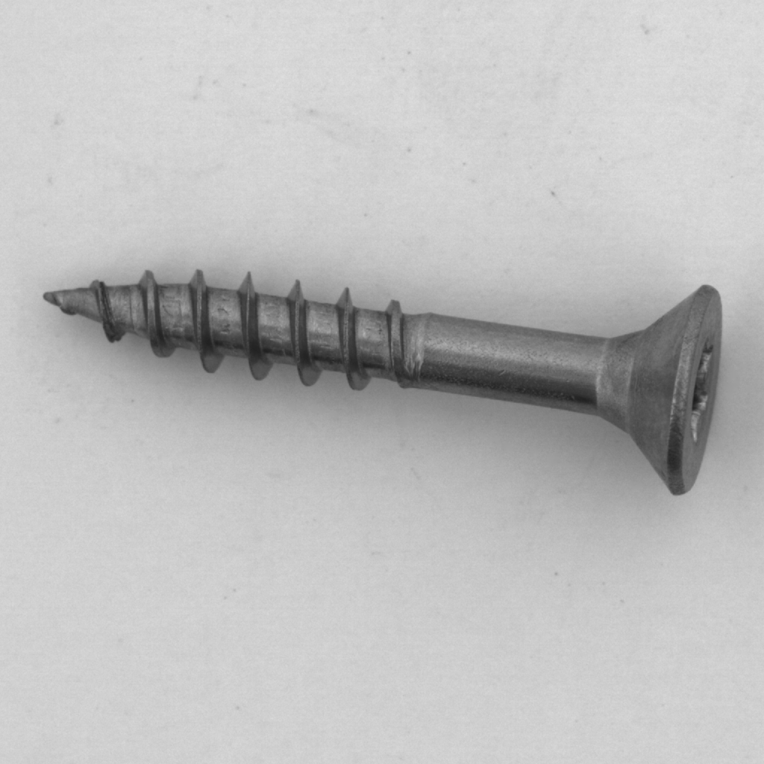
01 · INSPECTION SUMMARY
검사 요약
OVERALL SEVERITY
NONE
DEFECTS DETECTED
0
CONFIDENCE
85%
▲ 검사 이미지

Slide 3
02 · DEFECT DETAILS
결함 상세 분석
특이 결함이 검출되지 않았습니다

Slide 4
03 · ROOT CAUSE ANALYSIS
근본 원인 분석
웹 검색을 통해 자동 수집된 산업 표준 기반 분석
1
공정 요인
2
설비 요인
나사산 절삭(rolling/cutting)의 다이 마모로 thread 손상·burr 발생. 머리 성형(heading) 압력 부족 시 균열.
전조 다이 정밀도 저하로 나사산 깊이·각도 산포. 도금조 농도·온도 변동으로 코팅 두께 불균일.
3
재료 요인
4
환경 요인
강재 carbon 함량·인장강도 산포로 머리 균열 또는 비틀림 강도 부족. 도금 박리(peeling)는 표면 산화 잔류 시 발생.
운반 중 모서리 충돌로 머리부 dent. 저장 습도 부적절 시 도금층 변색·녹.

Slide 5
04 · RECOMMENDATIONS
권고 조치
01
동일 로트 정상 표본 데이터베이스에 추가 (학습용)
02
주기적 SPC 모니터링 유지
03
외관 외 기능 시험(필요 시) 병행
04
AOI에 딥러닝 결함 분류기 도입 (thread damage, burr, dent)
05
도금조 자동 농도 제어 + 두께 인라인 측정

Slide 6
05 · REFERENCES
참고 자료
산업 표준 · 본 검사 보고서의 근거 자료
INDUSTRY STANDARDS
WEB SOURCES
· ISO 898-1 — 볼트·스크류 기계적 성질
· ISO 965-1 — 일반 나사 공차
· ISO 10683 — 비전해 도금
· ISO 4042:2022 — 패스너 전해 도금 (최신 개정)
· ASTM F606 — 패스너 시험 방법
· ASME B18.2.1 — 볼트·스크류 치수 요구
[01] https://www.cnclathing.com/guide/threaded-fastener-types-manufactur...
[02] https://www.wanhong-fastener.com/screw-quality-inspection-whole-pro...
[03] https://switchon.io/ai-powered-fastener-inspection/
[04] https://finishingandcoating.com/index.php/plating/1203-iso-4042-202...

